Slide 1
PHÒNG GD&ĐT LONG BIÊN
TRƯỜNG MN LONG BIÊN
LÀM QUEN VỚI VĂN HỌC
ĐỀ TÀI: TRUYỆN ‘NHỔ CỦ CẢI’
ĐỘ TUỔI: 4-5 TUỔI
GIÁO VIÊN: THÂN THỊ HIỆP THẮNG
Năm học: 2021 - 2022

Slide 2
Nhổ củ cải

Slide 5
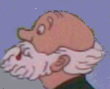

Slide 6
